Slide 1
供应商集中度、共享审计与企业全要素生产率
第十二届审计理论创新发展论坛
暨CCGAR2023年学术会议
评论人：付大利
南京大学商学院
dali_fu@smail.nju.edu.cn
2023年11月7日

Slide 2
内容梳理
研究背景与意义
产业链供应链韧性和安全水平是推动高质量发展的重要突破口，我国企业全要素生产率整体水平较低，仍然有较大的增长空间，基于供应链视角 ，探索 供应商集中度对企业全要素生产率的影响以及共享审计的调节作用，对 推动 高质量发展 具有重要意义 。
研究结论
供应商集中度对企业全要素生产率具有一定的负向影响，而共享审计能够弱化这一负向影响。异质性分析表明,在非国有企业和盈利能力弱的企业中供应商集中度对企业全要素生产率的抑制作用更强
总体评价
文章结构清晰完整，格式规范，数据详实，论据充分，结论清晰可靠

Slide 3
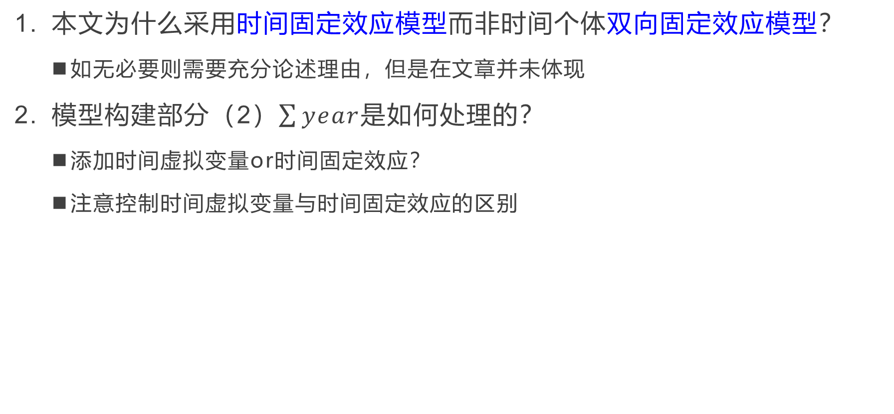
两个问题
本文为什么采用时间固定效应模型而非时间个体双向固定效应模型？
如无必要则需要充分论述理由，但是在文章并未体现
模型构建部分（2）$\sum{year}$是如何处理的？
添加时间虚拟变量or时间固定效应？
注意控制时间虚拟变量与时间固定效应的区别

Slide 4
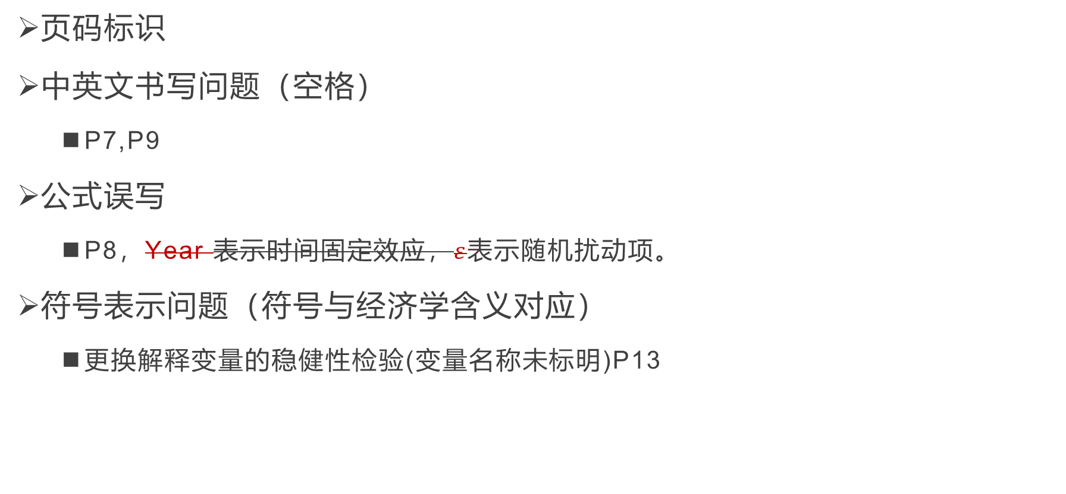
细节问题
页码标识
中英文书写问题（空格）
P7,P9
公式误写
P8，$\text{Year} \text{表示时间固定效应}，ε$表示随机扰动项。
符号表示问题（符号与经济学含义对应）
更换解释变量的稳健性检验(变量名称未标明)P13

Slide 5
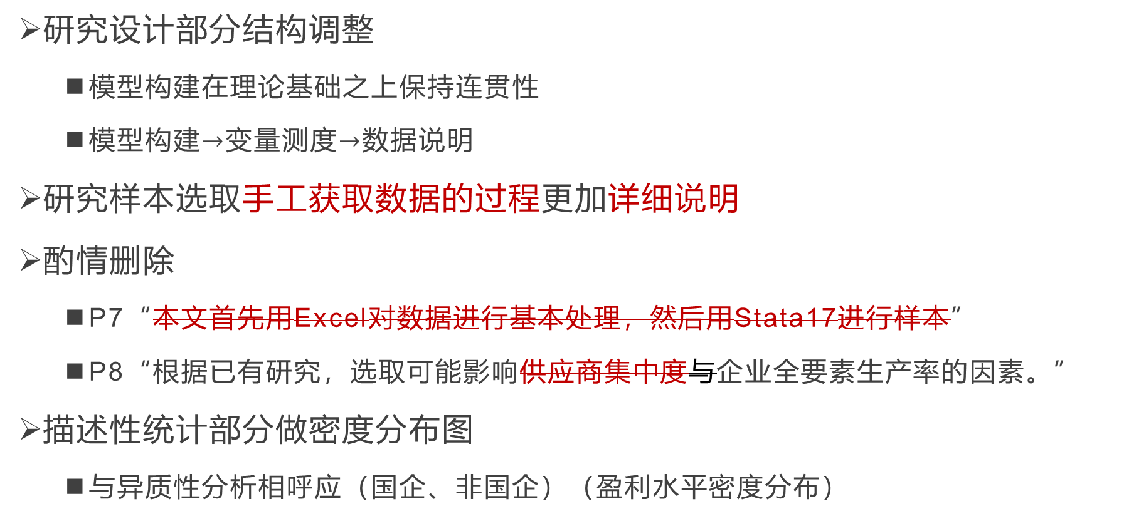
一些建议
研究设计部分结构调整
模型构建在理论基础之上保持连贯性
模型构建$→$变量测度$→$数据说明
研究样本选取手工获取数据的过程更加详细说明
酌情删除
P7“本文首先用Excel对数据进行基本处理，然后用Stata17进行样本”
P8“根据已有研究，选取可能影响供应商集中度与企业全要素生产率的因素。”
描述性统计部分做密度分布图
与异质性分析相呼应（国企、非国企）（盈利水平密度分布）

Slide 6
一些建议
政策建议部分与文章发现相呼应
（1）（3）呼应较好（2）稍微牵强
引言部分增加对文章创新性与边际贡献的总结

Slide 7
感谢垂听，祝发表顺利！

